Slide 1



I Can See U.
Indicator-Based Information Operation Detection and Topic-Aware Group Analysis
23.09.2026
Amit Ner Gaon, Noa Tal, Idan Muallem
Prof. Rami Puzis
Notes:
הפרויקט שלנו עוסק בזיהוי חשבונות שמשתתפים בקמפיינים מאורגנים שנועדו להשפיע על דעת הקהל ולקדם מסרים מסוימים.
. ברשתות חברתיות, פעילות כזו יכולה להתבטא בחשבונות שפועלים בתיאום כדי להפיץ ולהגביר את החשיפה למסרים האלה. אנחנו משלבים מדדים של מבנה הרשת ושל התוכן כדי לזהות את החשבונות, ובהמשך בוחנים אילו מסרים הקבוצות המתואמות מקדמות.

Slide 2
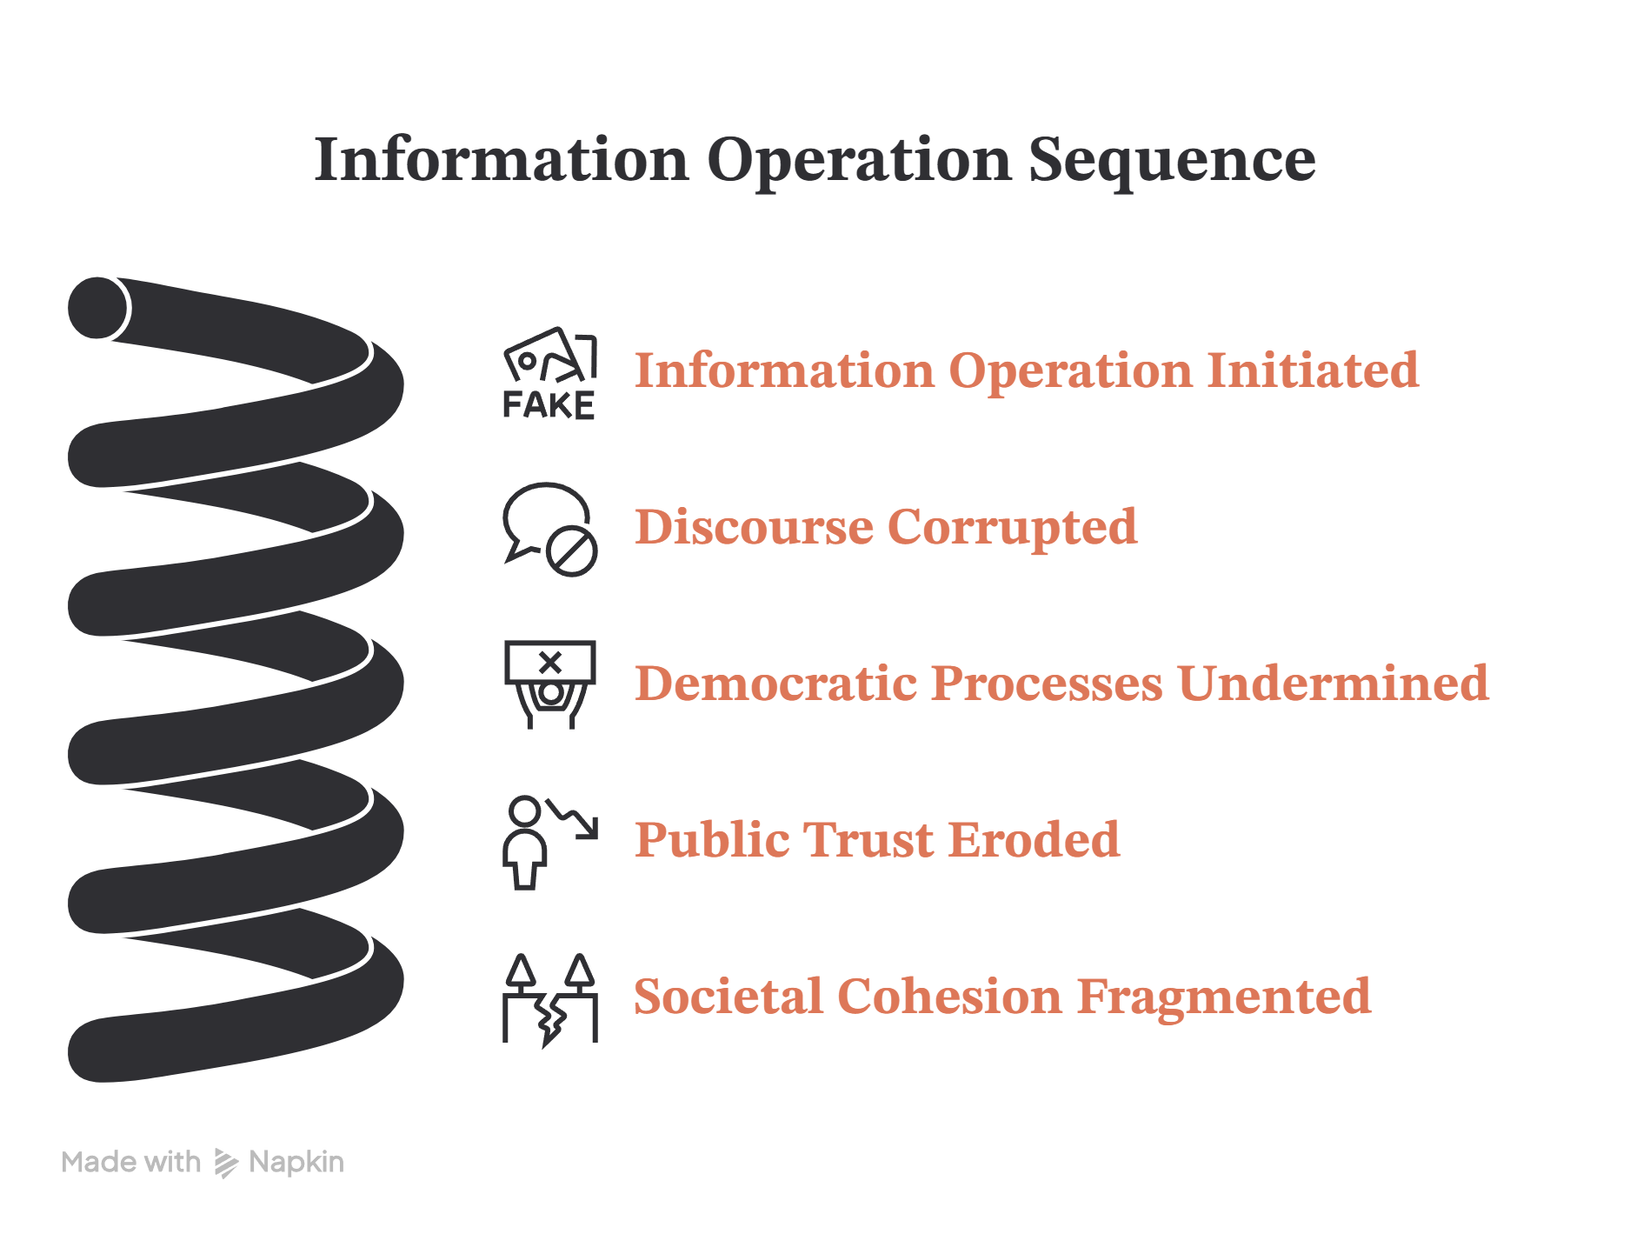
Motivation
Social media platforms are central spaces for public discourse.
Seckin et al. (2025). “Sharing without clicking on news in social media.”
Information operations (IOs) exploit the openness of social media to manipulate online discourse, threatening democratic processes, public trust, and societal cohesion.
Weedon et al. (2017), “Information Operations and Facebook”
Notes:
הרשתות החברתיות הן מקום מרכזי שבו אנשים נחשפים למידע ומגבשים עמדות. אותה פתיחות מאפשרת גם לגורמים שונים להפעיל חשבונות כדי להשפיע באופן מכוון על השיח ועל האמון הציבורי.

Slide 3
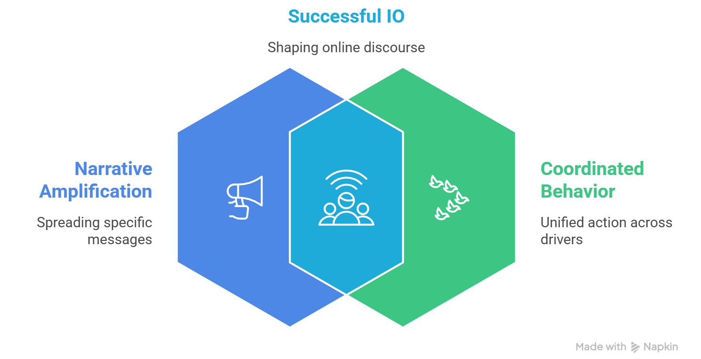
IO & Coordination
IOs rely on fleets of coordinated accounts acting toward a shared objective. Coordination is what amplifies their influence.
Pacheco et al. “Uncovering Coordinated Networks on Social Media: Methods and Case Studies”
Coordinated activity leaves observable traces of behavioural similarity.
Luceri et al. (2024), “Unmasking the Web of Deceit: Uncovering Coordinated Activity to Expose Information Operations on Twitter”
Therefore, identifying coordination is a key step toward detecting IO drivers.
Notes:
מבצעי השפעה יכולים להסתמך על קבוצות של חשבונות שפועלים לקידום מטרה משותפת. הפעילות הזאת משאירה עקבות, למשל שימוש באותם האשטגים או הפצה של אותם תכנים. העקבות האלה מאפשרים לנו לחפש דפוסים של תיאום, אבל תיאום בפני עצמו עדיין אינו הוכחה למבצע השפעה.

Slide 4
Related Work
IO-Driver Detection Methods:
Node-Local: detect suspicious users from their individual content, activity, and behaviour.
Tomaiuolo et al. (2020), A Survey on Troll Detection
Network-Based: detect coordinated groups from graph structure and behavioural similarity.
Pacheco et al. (2021), Uncovering Coordinated Networks on Social Media: Methods and Case Studies
Hybrid: combine user content with network information to detect IO drivers.
Minici et al. (2025), IOHunter: Graph Foundation Model to Uncover Online Information Operations
The gap: existing approaches either detect coordinated groups without quantifying each account’s depth of involvement, or implicitly encode structural embeddedness within black-box models. None provides an explicit, interpretable, account-level measure of coordination depth.
Notes:
אפשר לחלק את הגישות הקיימות לשלוש משפחות.
גישות שבוחנות כל חשבון בפני עצמו, למשל לפי התוכן שהוא מפרסם ותדירות הפרסום שלו.
גישות שמנתחות את הרשת, למשל כדי לזהות קבוצת חשבונות שמפרסמים את אותם האשטגים בזמנים קרובים.
וגישות שמשלבות את מאפייני החשבון עם הקשרים שלו ברשת.
אצלנו, אנחנו מתארים את המיקום של כל חשבון באמצעות מדדים בעלי משמעות ברורה: לכמה חשבונות הוא מחובר, האם הוא מחבר בין קבוצות, ועד כמה הוא משתייך לקבוצה שהחשבונות בה מחוברים זה לזה בצפיפות.

Slide 5
The missing blocks
An interpretable, indicator-based approach for account-level IO detection.
Topic-aware Group analysis to reveal the campaign’s agenda.
Notes:
אנחנו מתמקדים בשני מרכיבים: זיהוי חשבונות באמצעות מדדים שאפשר לפרש, וניתוח קבוצות כדי להבין אילו מסרים הן מקדמות. אלה שני המרכיבים שהגישה שלנו משלבת.

Slide 6
Interpretable Indicators
Notes:
אתחיל מהמדדים: איך אנחנו מתרגמים את הפעילות של החשבונות למאפיינים שאפשר למדוד ולהסביר.

Slide 7
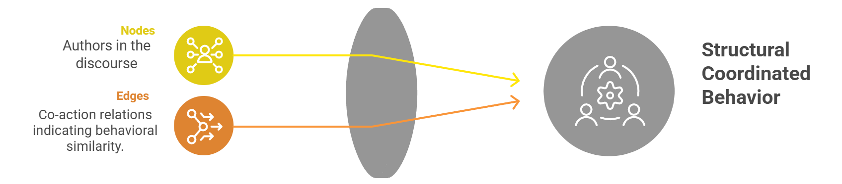
Co-Action Graph
Nodes: authors in the discourse.
Edges: co-action relations between a pair of authors (e.g., posting the same hashtag). Represents behavioral similarity between the authors.
Purpose: expose coordinated behaviour for IO detection.
Notes:
אנחנו בונים גרף שבו כל צומת הוא חשבון, וקשת מייצגת פעילות דומה בין שני חשבונות, למשל שימוש באותו האשטג. הקשרים בגרף מבטאים דמיון התנהגותי, ולא בהכרח קשרי מעקב או היכרות. המבנה שנוצר מאפשר לבחון מי פועל באופן דומה למי.

Slide 8
Graph-Based Indicators
Using the Co-Action Graph, we calculate well-established graph indicators for each author (node) to characterize their structural role.
  Network Position: Degree, Harmonic, Eigenvector, Betweenness, PageRank
  Cohesion: Core Number, Clustering Coefficient
  Community: Louvain Community ID
These indicators provide interpretable structural features.
Notes:
לכל חשבון מחשבים מדדים שמתארים את תפקידו ברשת הפעילות המשותפת.
מיקום ברשת: מספר הקשרים, הקרבה לאחרים, החיבור לחשבונות מרכזיים והתפקיד כגשר ברשת.
לכידות: הליבה הגבוהה ביותר שהחשבון שייך אליה, ועד כמה שכניו מחוברים זה לזה.
קהילה: הקהילה ברשת שהחשבון משתייך אליה.
לכל מדד יש משמעות ברורה, ולכן אפשר להבין מה הוא מתאר.

Slide 9
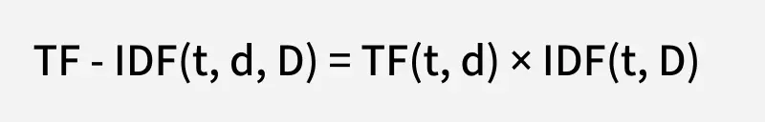
TF-IDF and Account Relevance
TF-IDF measures how characteristic a term is of a topic compared with other topics. We use these term weights to calculate each account’s relevance to a topic based on the entities it uses.
Topic representation: Treat each topic as a collection of its associated posts.
Entity weighting: Use TF-IDF to assign higher weights to entities that are frequent within a topic but uncommon across other topics.
Account relevance: Aggregate the TF-IDF scores of the entities an account uses within a topic to calculate its Key Score, with a penalty for activity across multiple topics.
Account indicators: Summarize these scores using Key Score Sum and Key Score Dominance.
https://www.geeksforgeeks.org/machine-learning/understanding-tf-idf-term-frequency-inverse-document-frequency/
Notes:
מודד עד כמה מונח מאפיין נושא בהשוואה לנושאים אחרים/
אצלנו כל נושא מיוצג באמצעות אוסף הפרסומים שמשויכים אליו.
נניח שאנחנו מנתחים פרסומים על חיסונים ועל מוזיקה. המילה „חיסון” נפוצה בנושא החיסונים, אבל נדירה בנושא המוזיקה. לכן היא עוזרת לזהות תוכן שקשור לחיסונים. לעומת זאת, מילה כמו „היום” מופיעה בשני הנושאים ותורמת פחות לזיהוי.
TF-IDF מתרגם את ההבדל הזה למשקל: מונחים שנפוצים בנושא מסוים ונדירים בנושאים אחרים מקבלים משקל גבוה יותר.
אחר כך אנחנו בודקים באילו מונחים כל חשבון משתמש. השימוש במונחים האלה מצטבר לציון שמבטא את הקשר של החשבון לכל נושא. אנחנו גם מפחיתים את הציון לחשבונות שפעילים בנושאים רבים, כדי לתת ביטוי למידת ההתמקדות שלהם.

Slide 10
Topic-Based Indicators
Calculated from each author’s posts and hashtags to capture their thematic activity.
Activity-Based Indicators
  Posting Dominance - proportion of an author’s posts assigned to their most frequent topic.
  Top Topic - the author’s dominant topic.
TF-IDF-Based Indicators
  Key Score (Topic) - author’s relevance to a specific topic, calculated by aggregating the TF-IDF scores of the entities used by the author in that topic, with a penalty for activity across multiple topics.
  Key Score Sum - sum of the author’s key scores across all topics.
  Key Score Dominance - proportion of the total key score concentrated in the author’s strongest topic.
Together, these indicators capture the author’s narrative focus and thematic behaviour.
Notes:
12 — Topic-Based Indicators
המדדים האלה מתארים באילו נושאים החשבון עוסק ועד כמה הוא מתמקד בהם.
נתחיל ממספר הפרסומים. נניח שחשבון פרסם 100 פרסומים: 80 על חיסונים ו־20 על מוזיקה.
Top Topic הוא הנושא שעליו החשבון מפרסם הכי הרבה. בדוגמה הזאת: חיסונים.
Posting Dominance הוא החלק של הפרסומים שעוסק בנושא הזה. כאן: 80 מתוך 100, כלומר 80%.
עכשיו נעבור לציונים המבוססים על המונחים שבתוכן, כפי שהסברנו בשקופית הקודמת.
Key Score הוא ציון רלוונטיות של החשבון לכל נושא. החשבון צובר ציון לפי השימוש שלו במונחים שמאפיינים את הנושא.
נניח, לצורך הדוגמה, שהחשבון קיבל ציון 6 בנושא החיסונים וציון 4 בנושא המוזיקה.
Key Score Sum הוא סכום הציונים בכל הנושאים. כאן: 6 ועוד 4, כלומר 10.
Key Score Dominance הוא החלק מהציון הכולל ששייך לנושא בעל הציון הגבוה ביותר. כאן: 6 מתוך 10, כלומר 60%.
לכן בדוגמה הזאת, 80% מהפרסומים עוסקים בחיסונים, אבל נושא החיסונים מרכז 60% מציון הרלוונטיות הכולל.

Slide 11
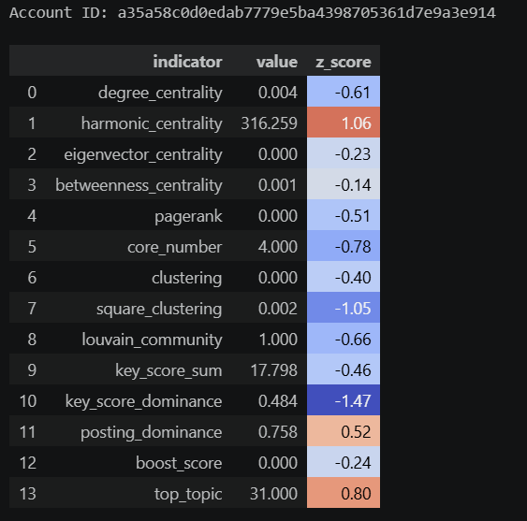
Indicators Workflow
Build a co-action graph connecting accounts with similar activity.
Author Feature Vector (Example)
01
Calculate graph-based indicators and topic-based indicators.
02
Combine the indicator values into a feature vector for each account.
03
Use these feature vectors to classify accounts as IO or non-IO.
04
Notes:
זה התהליך המלא: בונים את גרף הפעילות המשותפת, מחשבים את מדדי הגרף ואת מדדי התוכן, ומרכזים אותם בווקטור מאפיינים לכל חשבון. הווקטור הזה נכנס למודל שמסווג את החשבון כמשתתף במבצע השפעה או כחשבון שאינו משתתף בו. מימין מוצגת דוגמה למאפיינים של חשבון אחד.

Slide 12
Group Analysis
Notes:
אחרי שהצגתי איך אנחנו מאפיינים חשבונות, אעבור לניתוח של קבוצות ולתוכן שהן מקדמות יחד.

Slide 13
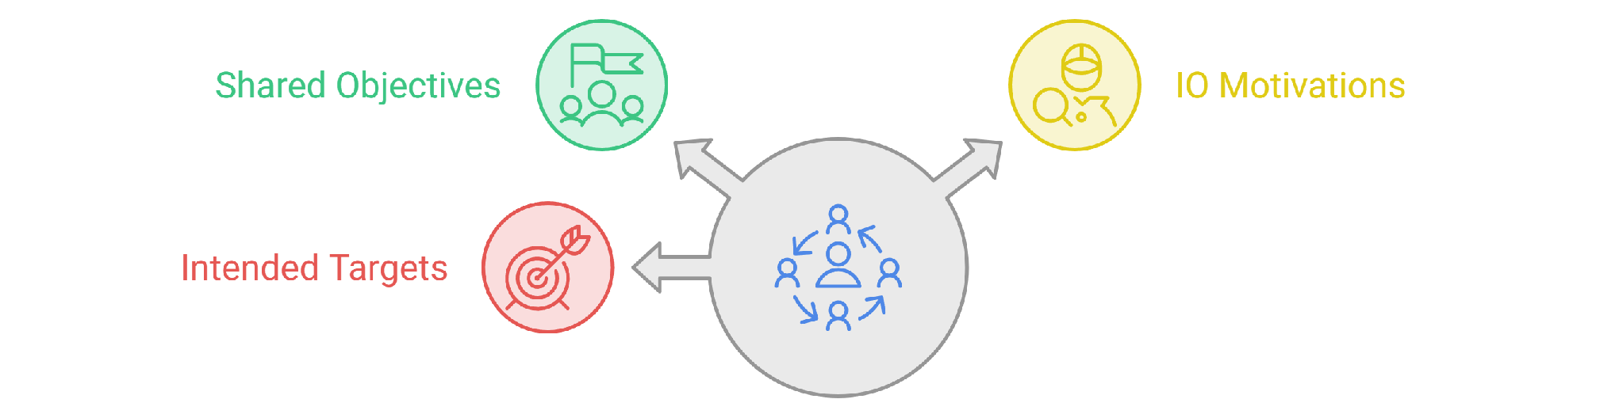
Overview
At the group level, we can reveal shared narratives and thematic patterns that may not be visible when analysing individual accounts.
Goal: Move from “Who participates in an IO?” to “How do coordinated groups operate, and what narratives characterize their activity?”
Notes:
ברמת הקבוצה אפשר לזהות דפוסים שקשה לראות כשבוחנים כל חשבון בנפרד. אנחנו רוצים להבין איך החשבונות פועלים יחד, ובאילו נושאים ומסרים הפעילות שלהם מתרכזת. לפני שאציג את הדרכים להגדרת קבוצות, אסביר מהי ליבה בגרף.

Slide 14
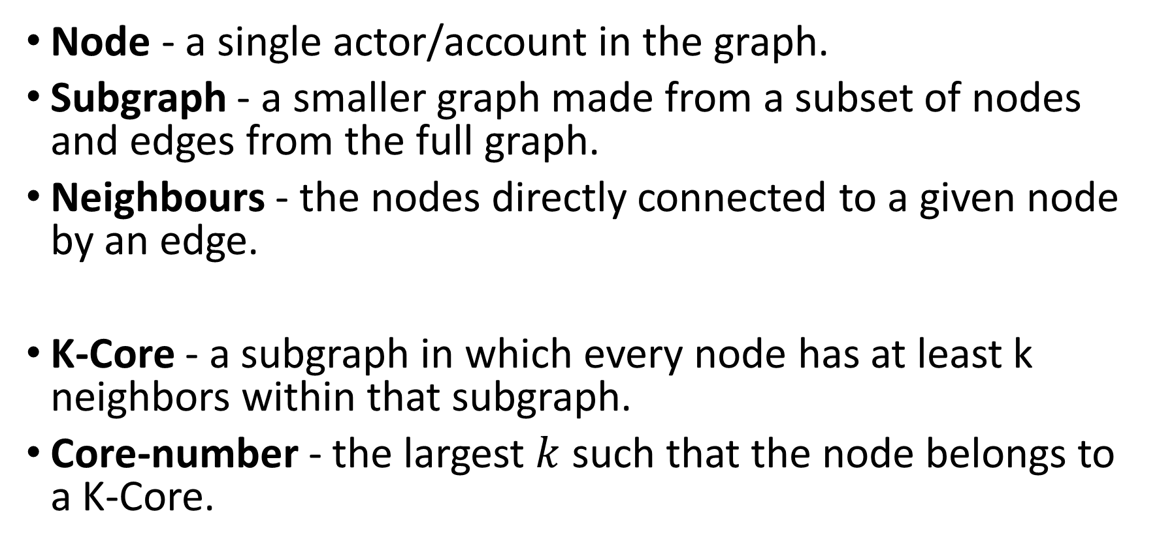
K-Core Definition
Notes:
ליבת k היא תת־גרף שבו לכל חשבון יש לפחות k שכנים בתוך אותו תת־גרף. למשל, בליבת 3 לכל חשבון יש לפחות שלושה קשרים לחשבונות אחרים שנמצאים בליבה. מספר הליבה של חשבון הוא ה־k הגבוה ביותר של ליבה שאליה הוא שייך.

Slide 15
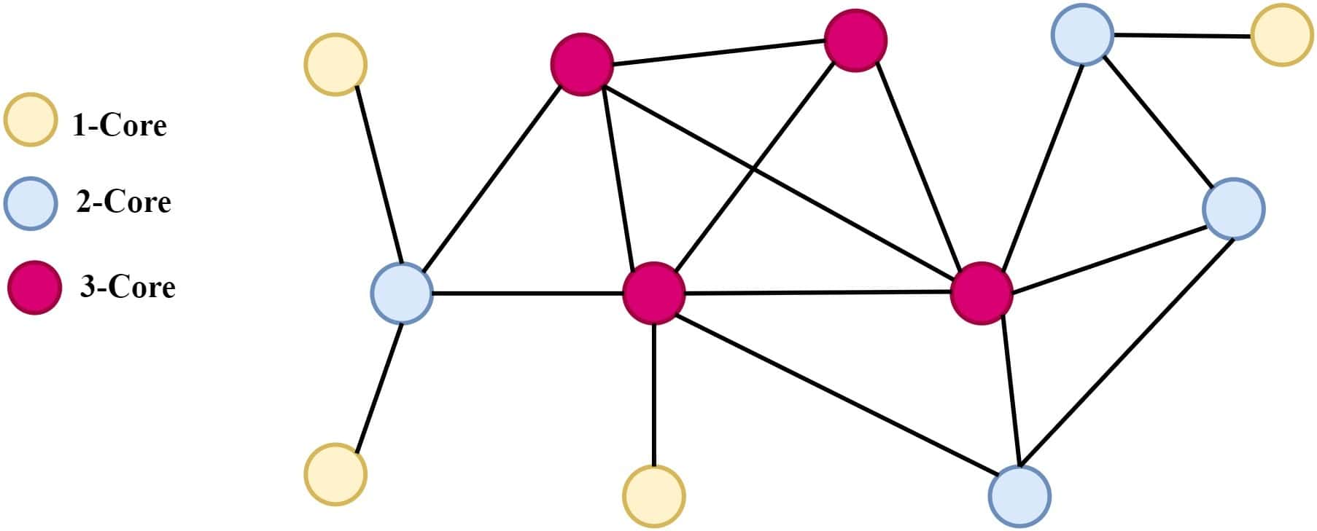
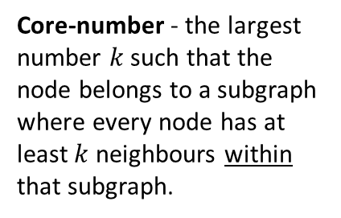
Core Number: Example
Co-Action Graph
IO Drivers
#Music
#DeepState
#True
#Music
#CoverUp
#DeepState
#CoverUp
#DeepState
#CoverUp
#CoverUp
# Media
#Trending
#TruthExposed
#Eurovision
#CoverUp
# Media
#DeepState
#True
Notes:
בדוגמה כאן, ארבעת החשבונות בוורוד מחוברים זה לזה, כך שלכל אחד יש שלושה שכנים בתוך הקבוצה. לכן הם שייכים לליבת 3. החשבונות בכחול ובצהוב נמצאים בליבות נמוכות יותר. הדוגמה ממחישה איך מספר הליבה משקף את ההשתייכות למבנה שבו החשבונות מחוברים זה לזה בצפיפות.

Slide 16
Group Definitions
We compare groups of accounts defined by graph structure, dominant topic, or model predictions:
  Maximal k-Core Connected Component: Accounts in the same connected component of the highest k-core containing the focal account.
  Direct Neighbours: Accounts directly connected to the focal account.
  Louvain Community Group: Accounts assigned to the same community by the Louvain algorithm. Community membership is an account attribute; here, we analyse the members together as a group.
  Shared Top Topic: Accounts with the same dominant topic.
  RF-Predicted IO: Accounts classified as IO by Random Forest.
  XGBoost-Predicted IO: Accounts classified as IO by XGBoost.
Notes:
אחרי שהסברנו מהי ליבה, נבחן כמה דרכים להגדרת קבוצות.
קבוצת הליבה: החשבונות באותו רכיב קשיר בליבה הגבוהה ביותר של החשבון.
שכנים ישירים: חשבונות עם קשר ישיר לחשבון.
קהילה: חשבונות שהאלגוריתם שייך לאותה קהילה ברשת.
נושא מוביל משותף: חשבונות שעיקר פעילותם באותו נושא.
זיהוי באמצעות יער אקראי: חשבונות שהמודל זיהה כמשתתפים במבצעי השפעה.
זיהוי באמצעות הגברת עצים: חשבונות שהמודל זיהה כמשתתפים במבצעי השפעה.
. בהמשך נשווה מה מתקבל בכל אחת מהאפשרויות.

Slide 17
Evaluation
We evaluate each group using IO concentration, the proportion of accounts labelled as IO, and topic alignment, the similarity of members’ topical activity.
We select k-core connected components for further analysis because they provide a good balance between IO concentration and topic alignment.
Notes:
אנחנו משווים את הקבוצות לפי שני מדדים. הראשון הוא שיעור החשבונות בקבוצה שמתויגים כמשתתפים במבצע השפעה. השני הוא מידת ההתאמה בנושא הפעילות שלהם. המטרה היא למצוא קבוצות שמשלבות ריכוז של חשבונות מבצע השפעה עם פעילות בנושא משותף.
אנו בוחרים רכיבים קשירים מסוג k-core לצורך ניתוח מעמיק יותר, שכן הם מספקים איזון מיטבי בין ריכוזיות IO לבין התאמה נושאית.

Slide 18
Maximal K-Core Motivation
1. The co-action graph represents behavioural similarity between authors.
2. Coordinated authors are highly inter-connected in the co-action graph.
3. Maximal k-cores identify these inter-connected groups, yielding groups of coordinated authors that amplify related narratives.
4. Content and activity analysis identify and characterize the narratives promoted by each group.
Notes:
הקשרים בגרף שלנו מבטאים דמיון בפעילות. לכן ליבה גבוהה יכולה להצביע על קבוצה שבה חשבונות רבים חולקים דפוסי פעילות. אנחנו משתמשים במבנה הזה כדי לבחור קבוצה לחקירה, ואז בוחנים את הפרסומים שלה כדי להבין מה היא מקדמת. את המסרים עצמם צריך להסיק מהתוכן.

Slide 19
Experiments

Slide 20
Dataset
Labeled IO Dataset
26 verified IO campaigns linked to 16 stats.
Contains IO accounts and matched control accounts discussing similar topics during the same periods.
Includes 303K+ accounts and 13M+ control posts.
Rich activity data: posts, reposts, hashtags, and more.
Each account is labeled IO or non-IO.
Notes:
המאגר כולל חשבונות מקמפיינים מאומתים של מבצעי השפעה, לצד חשבונות ביקורת שעסקו בנושאים דומים ובתקופות דומות. לכל חשבון יש תווית, ולכן אנחנו יכולים לבדוק את ביצועי הזיהוי מול התיוג הקיים. המאגר המלא כולל 26 קמפיינים ויותר מ־303 אלף חשבונות.

Slide 21
Evaluation Settings
Within-Campaign (Transductive)
  Train and test on accounts from the same campaign.
Cross-Campaign (Inductive)
  Train on other campaigns and test on an unseen campaign.
  Uses a leave-one-campaign-out setting.
  Evaluates whether structural patterns generalize to new IO campaigns.
Notes:
בדקנו שני תרחישים. בראשון, האימון והבדיקה מתבצעים על חשבונות מאותו קמפיין. בשני, אנחנו מאמנים על קמפיינים אחרים ובודקים על קמפיין שלא השתתף באימון. התרחיש השני בוחן עד כמה הדפוסים שהמודל למד עוברים בין קמפיינים.

Slide 22
Evaluated Campaigns
Campaign | Period | IO accounts | Controls | Posts
China-1 | 2008–2019 | 699 | 42,120 | 3,670,754
Cuba | 2010–2020 | 503 | 30,099 | 6,155,331
Iran-1 | 2010–2018 | 660 | 5,015 | 1,322,789
Russia-1 | 2009–2018 | 3,293 | 31,299 | 3,650,083
UAE | 2011–2019 | 3,658 | 10,545 | 1,707,792
Venezuela | 2012–2019 | 611 | 9,745 | 1,972,732
18.5 million posts across 138,247 accounts.
Controls matched by hashtag and date.
7

Slide 23
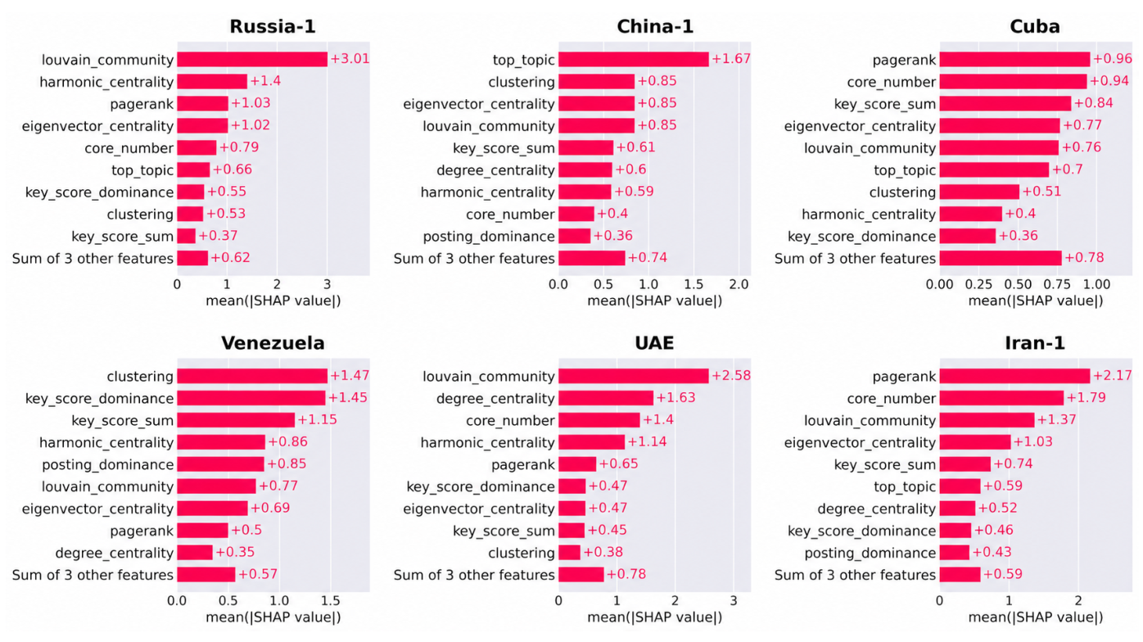
Which Indicators Matter?
XGBoost: indicator importance varies across campaigns (transductive setting).
9
Notes:
כל תרשים מציג את חשיבות המדדים בקמפיין אחר. ככל שהעמודה ארוכה יותר, התרומה הממוצעת של המדד לתחזיות גדולה יותר.
המדד המוביל משתנה בין הקמפיינים: בחלקם בולטת הקהילה, ובאחרים הנושא המוביל או מדדי מרכזיות. זה תומך בשימוש בכמה מדדים משלימים. החשיבות כאן מתארת את התנהגות המודל, ולא קשר סיבתי.

Slide 24
Detection Across Campaigns
0.990
0.933
Mean within-campaign ROC-AUC
Mean cross-campaign ROC-AUC
Campaign | Within ROC | Within PR | Across ROC | Across PR
Iran-1 | 0.991 | 0.983 | 0.989 | 0.963
UAE | 0.995 | 0.992 | 0.976 | 0.943
Venezuela | 0.984 | 0.964 | 0.889 | 0.649
China-1 | 0.986 | 0.940 | 0.822 | 0.072
Cuba | 0.985 | 0.966 | 0.992 | 0.920
Russia-1 | 0.999 | 0.994 | 0.929 | 0.794
Random Forest AUC. Across: train on five campaigns, test on one.
Mean PR-AUC: 0.973 within campaign / 0.723 across campaigns.
Macro-F1: ICSU 0.804 vs. IOHunter 0.793 (different training coverage).
10
Notes:
בתוך אותו קמפיין קיבלנו ROC-AUC ממוצע של 0.990, ובבדיקה על קמפיין שלא השתתף באימון קיבלנו 0.933. אלה תוצאות טובות של יכולת ההבחנה, אבל הן אינן אחוזי דיוק.
יש גם שונות משמעותית בין הקמפיינים. למשל, בסין ה־PR-AUC בבדיקה בין קמפיינים יורד ל־0.072. לכן התוצאה הממוצעת מעודדת, אבל ההכללה לקמפיינים חדשים עדיין דורשת שיפור. ההשוואה ל־IOHunter בתחתית נעשתה בהיקפי אימון שונים, ולכן צריך לפרש אותה בזהירות.

Slide 25
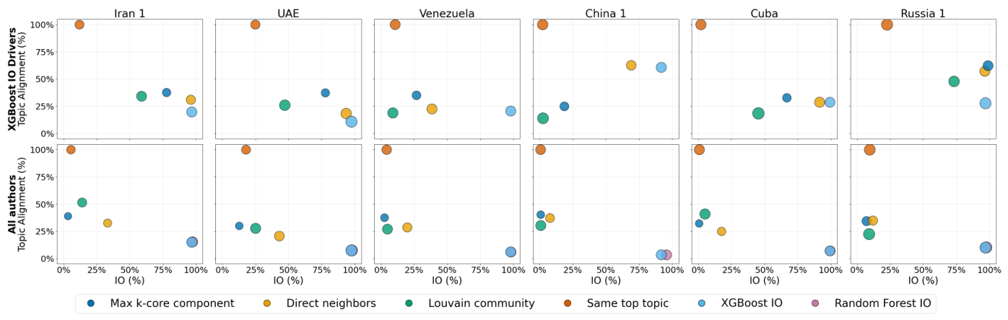
Group Analysis
K-core groups balance IO concentration and topic alignment.
Direct neighbors also perform well.
Top: XGBoost-predicted IO accounts. Bottom: all accounts.
12
Notes:
הסבר להצגה:
שקופית 12 מציגה את התוצאות של ההשוואה שהסברנו בשקופית 11: מה מתקבל כשמגדירים קבוצות בדרכים שונות.
כך קוראים את הגרף:
• כל עמודה היא קמפיין אחר, וכל צבע מייצג שיטה להגדרת קבוצה. כל נקודה מציגה את הממוצע של אותה שיטה.
• ככל שהנקודה ימינה, שיעור החשבונות של מבצע ההשפעה בקבוצות גבוה יותר.
• ככל שהנקודה למעלה, יותר חשבונות בקבוצות חולקים את הנושא המוביל של החשבון שבוחנים.
• לכן מחפשים שילוב של ימינה ולמעלה.
• בשורה התחתונה הניתוח כולל את כלל החשבונות. בשורה העליונה מגבילים את בניית הקבוצות לחשבונות שהמודל סיווג כחשבונות של מבצע השפעה.
מה לומדים?
• קבוצות לפי נושא משותף נמצאות למעלה, כי זו ההגדרה שלהן, אבל הן עשויות לכלול הרבה חשבונות שאינם חלק ממבצע השפעה.
• קבוצות המבוססות על ליבה ושכנים ישירים מציעות שילוב מועיל של ריכוז חשבונות מבצע השפעה והתאמה בנושא. האיזון משתנה בין הקמפיינים.
אפשר לומר בהצגה: בדקנו אילו קבוצות מרכזות גם חשבונות של מבצע השפעה וגם פעילות בנושא משותף. קבוצות המבוססות על ליבה ושכנים ישירים סיפקו בסיס מועיל להמשך החקירה.

Slide 26
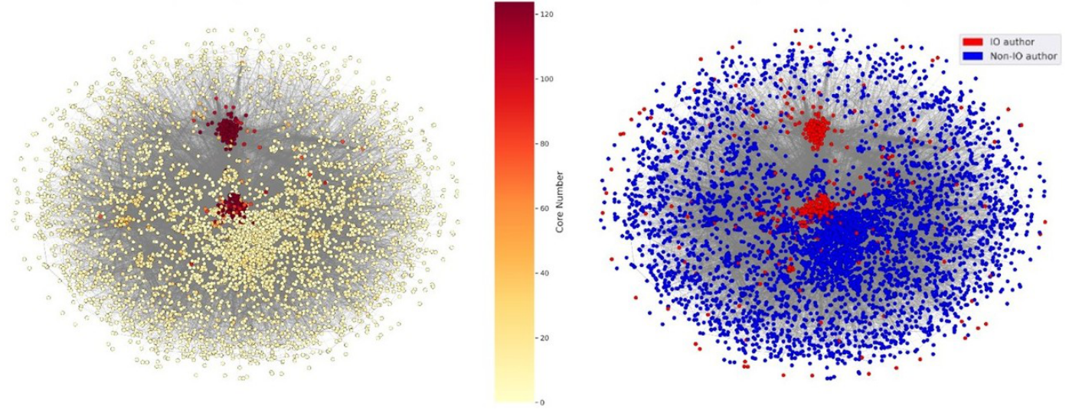
The Iran-1 Network
Core number
Known IO labels
High-core regions overlap with concentrations of IO accounts.
13
Notes:
בשני האיורים מוצגת אותה רשת ובאותם מיקומים. משמאל הצבע מייצג את מספר הליבה, ומימין הוא מייצג את התיוג הידוע של החשבונות.
אפשר לראות חפיפה בין אזורים בעלי מספר ליבה גבוה לבין ריכוזים של חשבונות מבצע השפעה. זו המחשה לתפקיד של המבנה, אבל היא לא אומרת שכל חשבון בליבה הוא חשבון מבצע השפעה. עכשיו נראה איך בחרנו קבוצה מתוך הרשת הזאת ובחנו את פעילותה.

Slide 27
Group Analysis: Iran-1 Case Study
01 Group Selection
Select a connected component from the maximum k-core of the Iran-1 co-action graph, comprising 312 accounts.
02 Coordination Window
Score each non-overlapping 15-minute interval by summing the number of distinct account pairs sharing each hashtag. Select the highest-scoring interval.
03 Activity Analysis
Examine posting volume, reposting patterns, and shared hashtags within the selected interval.
04 Content Analysis
Examine the reposted source posts and shared hashtags to characterize the amplified content and recurring political messages.
Notes:
בחירת הקבוצה: בחרנו רכיב קשיר של 312 חשבונות בליבה הגבוהה ביותר ברשת.
בחירת חלון הזמן: בחרנו 15 דקות עם המספר הגבוה ביותר של זוגות חשבונות שהשתמשו באותם האשטגים.
ניתוח הפעילות: בדקנו כמה פרסמו, מה שיתפו ובאילו האשטגים השתמשו.
ניתוח התוכן: בדקנו אילו מסרים פוליטיים הקבוצה הפיצה וקידמה.

Slide 28
Group Analysis: Iran-1 Case Study
In the selected group and during the selected 15-minute interval:
  15 accounts produced 244 posts.
  242 of 244 posts were reposts.
  The activity included 30 shared hashtags.
  16 of 19 reposted source posts focused on U.S. politics.
  The dominant narrative included criticism of Donald Trump and opposition to tax legislation.
Key finding: The group amplified U.S. political messages through reposting.
Notes:
ב־15 הדקות שנבחרו:
פעילות: 15 חשבונות פרסמו 244 פוסטים.
שיתופים: 242 מהפוסטים היו שיתופים חוזרים.
האשטגים: נעשה שימוש ב־30 האשטגים משותפים.
תוכן: 16 מתוך 19 פוסטי המקור ששותפו עסקו בפוליטיקה אמריקאית.
המסר המרכזי: ביקורת על טראמפ והתנגדות לחקיקת מס.
הממצא: הקבוצה הגבירה את הפצת המסרים באמצעות שיתופים חוזרים.

Slide 29
Summary

Slide 30
Summary of Results
Account Detection
  Interpretable Indicators
  Mean ROC–AUC: 0.990 within campaigns and 0.933 across campaigns
Indicator importance varied across campaigns
Group Analysis
  K-core groups showed a strong balance between IO concentration and topic alignment
Iran-1 Case Study
  15 accounts → 244 posts in 15 minutes → 242 reposts
  16 of 19 reposted source posts focused on U.S. politics
  Revealed the shared narrative behind coordinated activity
Notes:
זיהוי חשבונות: מדדים ניתנים לפרשנות, עם ביצועי זיהוי ממוצעים של 0.990 בתוך קמפיינים ו־0.933 בין קמפיינים.
חשיבות המדדים: השתנתה בין הקמפיינים.
ניתוח קבוצות: קבוצות הליבה שילבו ריכוז גבוה של חשבונות השפעה ודמיון בנושאי הפעילות.
המקרה האיראני: 15 חשבונות פרסמו 244 פוסטים ב־15 דקות, מהם 242 שיתופים חוזרים.
המסרים: 16 מתוך 19 פוסטי המקור ששותפו עסקו בפוליטיקה אמריקאית.
התרומה: חשיפת המסר המשותף שמאחורי הפעילות המתואמת.

